Slide 1
汇报提纲
一、项目申请人科研基本情况
二、原创研究成果及其影响力
三、项目研究内容与研究目标
Notes:
最后，汇报本项目研究内容与研究目标

Slide 2
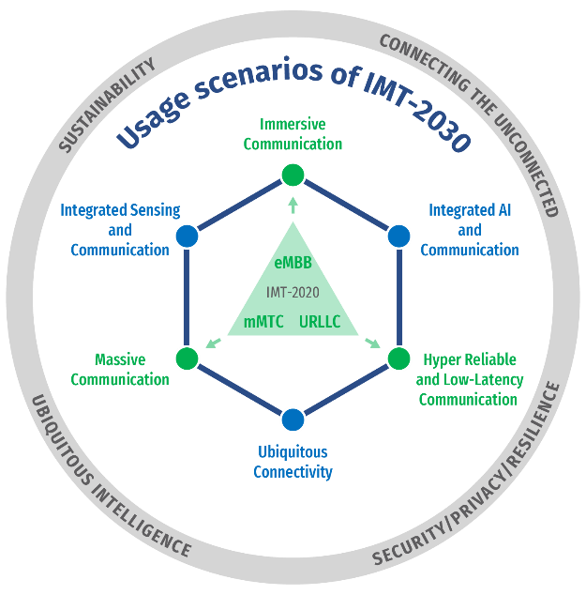

立项依据
2023年6月，国际电信联盟（ITU）首次确立了6G六大典型应用场景，通感融合是6G新场景之一
通信和感知在功能目标、系统架构和信号设计等方面差异明显，二者的同平台融合面临新的挑战
三个5G增强场景：
沉浸式通信
超大规模连接通信
超可靠低时延通信
三个6G新场景：
通信与感知融合
通信与AI融合
泛在连接
ITU 6G
六大场景
亟需开展面向6G的通信和感知同平台融合研究，寻求理论与方法的新突破！
Notes:
前年6月，国际电信联盟（ITU）首次确立了6G六大典型应用场景，通感融合是6G新场景之一。
然而，通信和感知在功能目标、系统架构和信号设计等方面差异明显，二者的同平台融合面临新的挑战
因此，亟需开展面向6G的通信和感知同平台融合研究，寻求理论与方法的新突破！

Slide 3

项目研究内容：思路与目标
信道稀疏：6G通感融合不断向高频段演进，高频信道的非直射路径较少，呈现出显著的稀疏性
阵列稀疏：高频段使得天线阵列的半波长间距难以实现，稀疏阵列成为天线结构上的必然选择
阵列稀疏
信道稀疏
×
×
×
Sub-6G系统
mmWave系统
在6G通感融合加速向高频段演进的背景下，开展面向信道与阵列双稀疏的通感融合研究势在必行
Notes:
6G通感融合不断向高频段演进，高频信道的非直射路径较少，呈现出显著的稀疏性，
同时，高频段使得天线阵列的半波长间距难以实现，稀疏阵列成为天线结构上的必然选择
因此，在6G通感融合加速向高频段演进的背景下，开展面向信道与阵列双稀疏的通感融合研究势在必行

Slide 4
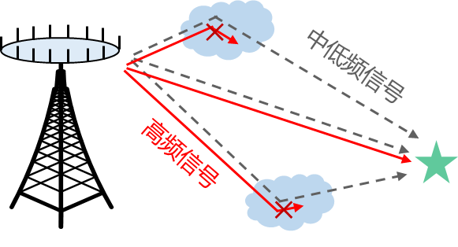




项目研究内容：核心机理与技术挑战
高频大规模MIMO的双稀疏性对通信、感知功能产生异构影响，导致系统设计存在根本差异
 | 通信 | 感知
稀疏信道 | 自由度损失 | 感知精度
稀疏阵列 | 波束分辨率
 | 用户间干扰 | 感知自由度
栅瓣
应对双稀疏特征的异构性，构建协同互补机制，实现大规模双稀疏MIMO通感系统优化
Notes:
信道稀疏性和阵列稀疏性对通信、感知呈现出差异性和互补性影响，为6G通感融合带来严峻挑战
项目拟从理论上量化双稀疏对通感性能的影响，技术上构建逼近性能边界的方法，最终目标是形成一套完整的理论方法体系

Slide 5


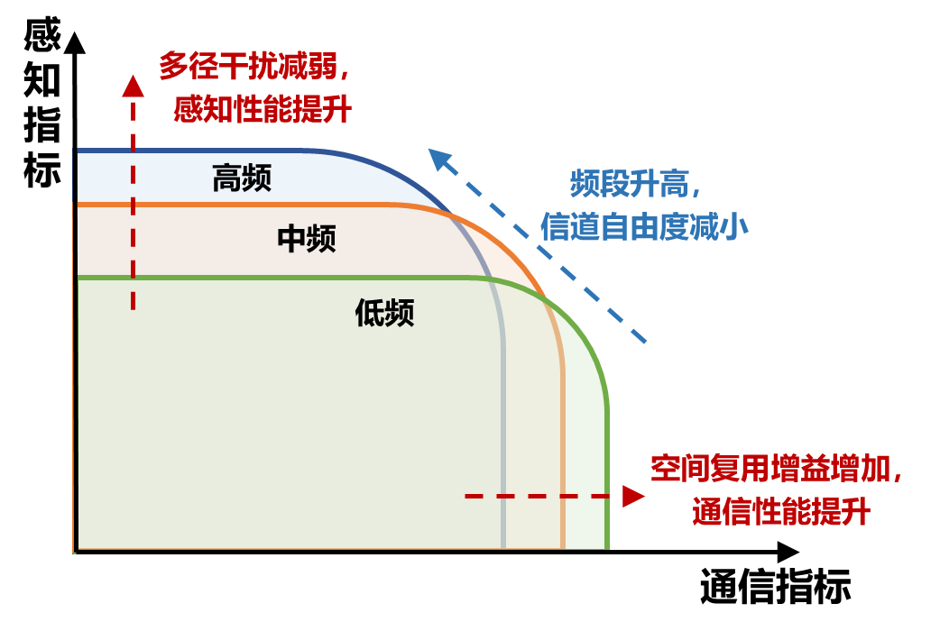

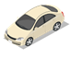
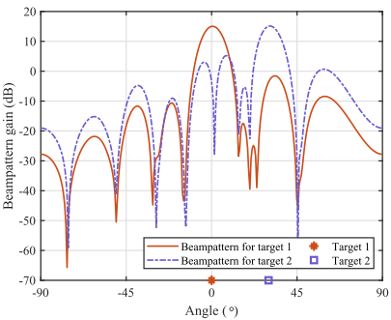
项目研究内容：理论分析与传输优化
项目拟针对针对大规模MIMO的双稀疏特征从理论性能、波形设计、多站协作传输开展研究
理论性能：探索双稀疏MIMO下的通感Pareto性能边界
波形设计：逼近性能边界的双稀疏MIMO通感波形设计
多站协作传输：研究双稀疏性多站互补协作的通感传输方法
栅瓣感知
栅瓣感知
栅瓣感知
主瓣通信
主瓣通信
栅瓣通信
通信用户
主瓣感知
感知目标
栅瓣通信
双稀疏特征下的通感统计信道分析；
双稀疏特征下的通感可达性能界分析；
信道稀疏特征下的阵元位置波形设计；
双稀疏特征下的通感融合空域波形设计；
多站双稀疏的通感融合传输优化设计；
多站双稀疏的通感资源优化与配置；

Slide 6
项目研究内容：已有基础与研究计划
资源受限的高频MIMO通感融合理论方法
已有基础
研究计划
大规模MIMO数模混合传输性能分析
面向高频信道与阵列双稀疏的通信感知融合理论研究
基础理论
指导
大规模MIMO数模混合传输方法
硬件资源受限的双稀疏MIMO通感传输方法
基于双稀疏互补的新型通感一体信号设计
技术方法
延申
演示
验证
演示验证
大规模MIMO仿真实验平台
面向资源受限高频通感融合理论方法的试验验证
Notes:
根据上述分析，在已有的大规模MIMO数模混合研究基础上，对项目研究内容拟定了研究计划。

Slide 7
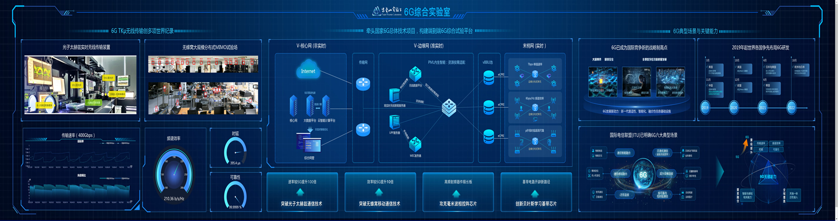
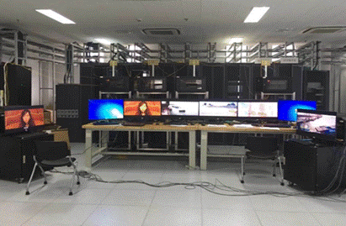
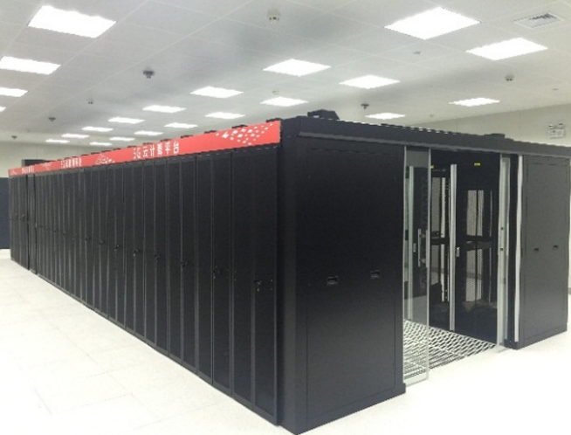
依托平台及预期成果
◢ 依托平台与团队支撑
移动通信全国重点实验室 | 团队：尤肖虎院士、杰青1人、优青2人等
紫金山实验室（国家实验室基地） | “无线通信技术”教育部2011协同创新中心
紫金山实验室6G技术综合试验平台
分布式MIMO通信平台
通用云计算平台
◢ 预期成果
理论方法：创新通感融合的基础理论与MIMO通感一体化传输方法，发表领域内高水平期刊论文16篇
演示验证：搭建基于MIMO通信的无线通感一体融合演示系统，开展关键技术试验验证 知识产权：申请高质量国内外发明专利6项，向CCSA、IMT-2030等国内外标准化推进组织提交文稿3份
科研生态：培养青年科研技术人才，支撑国家6G新技术的研发与部署
Notes:
项目依托移动通信全国重点实验室、紫金山实验室等国家级平台；团队负责人尤肖虎院士担任两个实验室主任；
实验室提供充分的软硬件条件和团队支撑保障，项目可行性好。
项目预期成果包括创新通感融合的基础理论与一体化传输方法，开展关键技术试验验证，支撑国家6G新技术的研发与部署。

